Slide 1
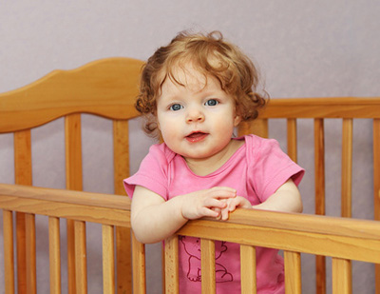
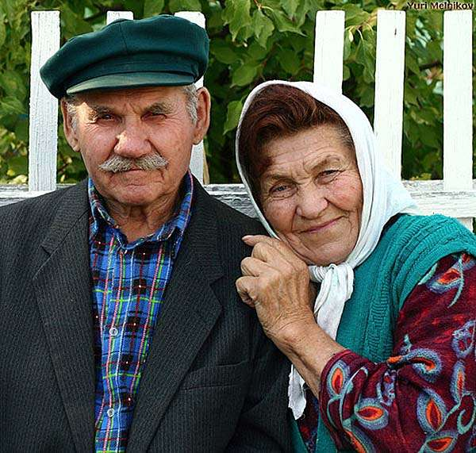
Что общее в данных поговорках? Найди ключевое слово, которое и будет темой нашего разговора.
1.Старость — не радость
2.Старый хочет спать, а молодой – играть
3.Молодость плечами крепка, а старость головой.

Slide 2
Вывод: на каждом этапе жизни у человека появляются определенные признаки, возможности, желания.

Slide 3
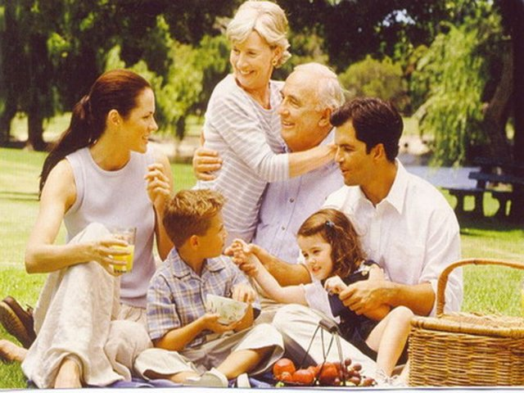
Возрасты нашей жизни

Slide 4
План урока
Этапы жизни
Особенности этапов жизни человека
Возраст и социальные отношения

Slide 5
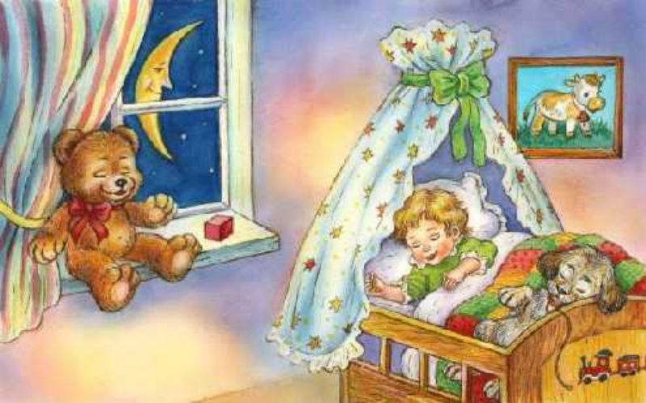
Почему дети хотят поскорее повзрослеть, а взрослые не прочь вернуться в детство?

Slide 6
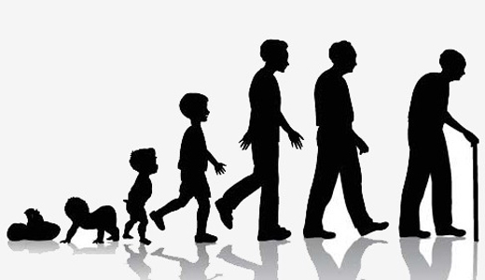
Этапы жизни человека

Slide 7
«Права и обязанности каждого возраста»

Slide 8
Возрастной статус, возрастная роль, поколение – что это?

Slide 9
Почему дети хотят поскорее повзрослеть, а взрослые не прочь вернуться в детство?

Slide 10
Напишите свое продолжение…
Было 10 часов вечера. Мама что – то готовила на кухне. Папа смотрел телевизор. Старший брат с товарищами по университету обсуждали свои дела. А восьмилетнего Петю отправили спать, сказав, что он еще маленький. Засыпая, Петя думал: « Вот бы проснуться завтра большим, я бы тогда…». А утром Петя увидел собственное отражение в зеркале ванной комнаты и не поверил своим глазам. На него смотрел мужчина лет 30 с бородой и усами…».

Slide 11
Рефлексия
Продолжи фразы: 1.Сегодня на уроке я узнал... 2.На этом уроке я понял, что….. 3. На уроке я научился …… 4.Этот урок побудил меня задуматься над …

